Slide 2
SERVIS POKRMŮ JEDNODUCHOU OBSLUHOU
ZÁKLADNÍ PRAVIDLA SERVISU POKRMŮ

Slide 3
Prostření stolu na sv. Valentýna
© Vladimíra Hlaváčková

Slide 4
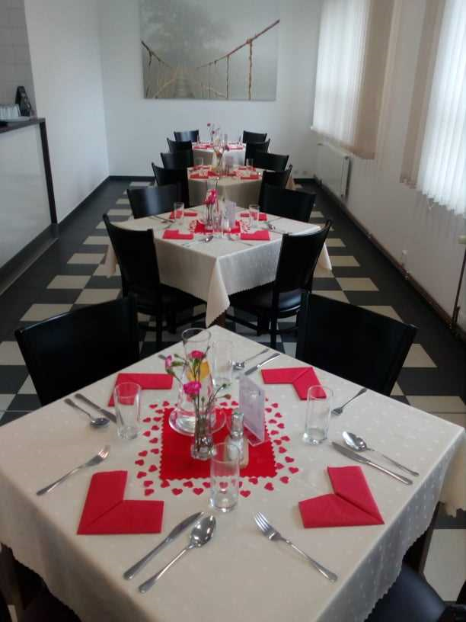
Prostření stolu
© Vladimíra Hlaváčková
© Vladimíra Hlaváčková

Slide 5
Při servisu pokrmů je nutno postupovat
profesionálně
používat vhodný inventář
dodržovat hygienu osobní, čistotu a hygienu inventáře i pracovního prostředí
uplatňovat správné postupy a návyky, které vedou k vytvoření příjemného prostředí pro hosta a k dobrému výkonu práce ze strany obsluhy

Slide 6
Zásady servisu
z kuchyně transportujeme pokrmy na platech, vozících, malé množství v rukách
pokrmy rovnáme na plato nejvýše ve 2 vrstvách, takže nepřečnívají přes okraj
v rukách nosíme maximálně 4 talíře
při servisu nebo debarasu používáme dvou a třítalířový způsob uchopení (levá ruka nosí, pravá dává)

Slide 7
plata s pokrmy odkládáme na příruční stůl nebo keridon (servis přímo z plata přípustný pouze při zvýšeném provozu)
při restaurační a kavárenské obsluze podáváme pokrmy zprava, při překládání z mís zleva
není-li obsluha zprava technicky možná, obsluhujeme zleva případně z jednoho místa
respektujeme společenská pravidla týkající se pořadí obsluhovaných hostů

Slide 8
hosty při jídle nerušíme, obsluhujeme i sklízíme najednou
studené přílohy (kompoty, saláty) můžeme založit předem (saláty nalevo, kompoty se lžičkou napravo)
omáčníky se lžičkou vlevo, bez lžičky vpravo
při práci používáme příručník (bílý plátěný ubrousek)
- ochrana rukou při servisu pokrmů na horkých talířích
- při servisu pokrmů a nápojů má hygienickou funkci
- při úklidu stolu (smetení drobečků ze stolu)

Slide 9
Základní pravidla
talíř před hosta klademe tak, aby byl znak čitelný
pokrmy, které si bude host překládat zakládáme co nejblíže k talíři, přílohy na levou stranu, mísy s masem nad talíř nebo mírně vlevo
k přílohám na překládání založíme lžíci, k pokrmům klips
dbáme, aby dochucovací prostředky byly v bezvadném stavu

Slide 10
obsluha každého hosta má být kompletní, přílohu i maso podáváme najednou; nesmíme založit všem hostům maso a poté přinést přílohu
z hygienických důvodů nejprve založíme salát a přílohu vlevo, pak talíř před hosta, případně kompot vpravo
úprava pokrmu na talíři: maso mírně vpravo, příloha vlevo, ozdoba pod znakem na talíři

Slide 11
Zdroje:
SALAČ G.: Stolničení. Fortuna, Praha, 2001. ISBN 80-7168-752-9
BUREŠOVÁ P., ZIMÁKOVÁ B.: Gastronomické služby-servis. Praha: Vysoká škola hotelová v Praze 8, spol. s.r.o., 2010. ISBN 978-80-87411-06-3

Slide 12
Národní pedagogický institut České republiky modernizace odborného vzdělávání
www.projektmov.cz

Slide 13
Projekt Modernizace odborného vzdělávání (MOV) rozvíjí kvalitu odborného vzdělávání a podporuje uplatnitelnost absolventů na trhu práce. Je financován z Evropských strukturálních a investičních fondů a jeho realizaci zajišťuje Národní pedagogický institut České republiky.

